Slide 1
4. Исключения (Exceptions)

Slide 2
Exceptions
Исключение - это проблема(ошибка) возникающая во время выполнения программы.
Исключения могут возникать во многих случаях, например:
Пользователь ввел некорректные данные.
Файл, к которому обращается программа, не найден.
Сетевое соединение с сервером было утеряно во время передачи данных.
И т.п.

Slide 3
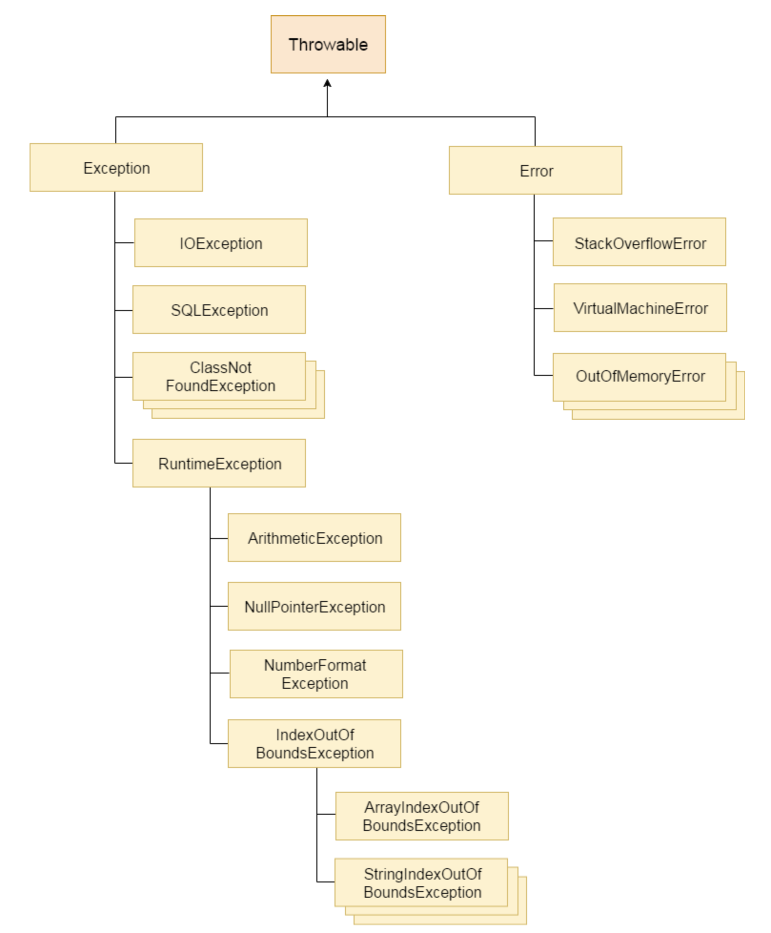
Exceptions. Иерархия
Типы исключений:
Checked Exception – отлавливаются в момент компиляции
Unchecked Exception – не отлавливаются во время компиляции, выбрасываются во время работы, не приводят к завершению работы программы
Error – приводит к завершению работы программы

Slide 4
Exceptions. Примеры
ArithmeticException
int a=50/0;
NullPointerException
String s=null;
System.out.println(s.length());
NumberFormatException
String s="abc";
int i=Integer.parseInt(s);
ArrayIndexOutOfBoundsException
int a[]=new int[5];
a[10]=50;

Slide 5
Exceptions
Механизм исключительных ситуаций в Java поддерживается пятью ключевыми словами:
try
catch
finally
throw
throws

Slide 6
Exceptions
try - данное ключевое слово используется для отметки начала блока кода, который потенциально может привести к ошибке.
public class ExceptionDemo { public static void main(String[] args) throws IllegalArgumentException { try { int i = 50 / 0; } catch (ArithmeticException ex) { ex.printStackTrace(); } finally { System.exit(1); } throw new IllegalArgumentException(); } }

Slide 7
Exceptions
catch - ключевое слово для отметки начала блока кода, предназначенного для перехвата и обработки исключений.
public class ExceptionDemo { public static void main(String[] args) throws IllegalArgumentException { try { int i = 50 / 0; } catch (ArithmeticException ex) { ex.printStackTrace(); } finally { System.exit(1); } throw new IllegalArgumentException(); } }

Slide 8
Exceptions
finally - ключевое слово для отметки начала блока кода, которое является дополнительным. Этот блок помещается после последнего блока 'catch'. Управление обычно передаётся в блок 'finally' в любом случае.
public class ExceptionDemo { public static void main(String[] args) throws IllegalArgumentException { try { int i = 50 / 0; } catch (ArithmeticException ex) { ex.printStackTrace(); } finally { System.exit(1); } throw new IllegalArgumentException(); } }

Slide 9
Exceptions
throw - служит для выбрасывания исключений.
public class ExceptionDemo { public static void main(String[] args) throws IllegalArgumentException { try { int i = 50 / 0; } catch (ArithmeticException ex) { ex.printStackTrace(); } finally { System.exit(1); } throw new IllegalArgumentException(); } }

Slide 10
Exceptions
throws - ключевое слово, которое прописывается в сигнатуре метода, и обозначающее что метод потенциально может выбросить исключение с указанным типом.
public class ExceptionDemo { public static void main(String[] args) throws IllegalArgumentException { try { int i = 50 / 0; } catch (ArithmeticException ex) { ex.printStackTrace(); } finally { System.exit(1); } throw new IllegalArgumentException(); } }

Slide 11
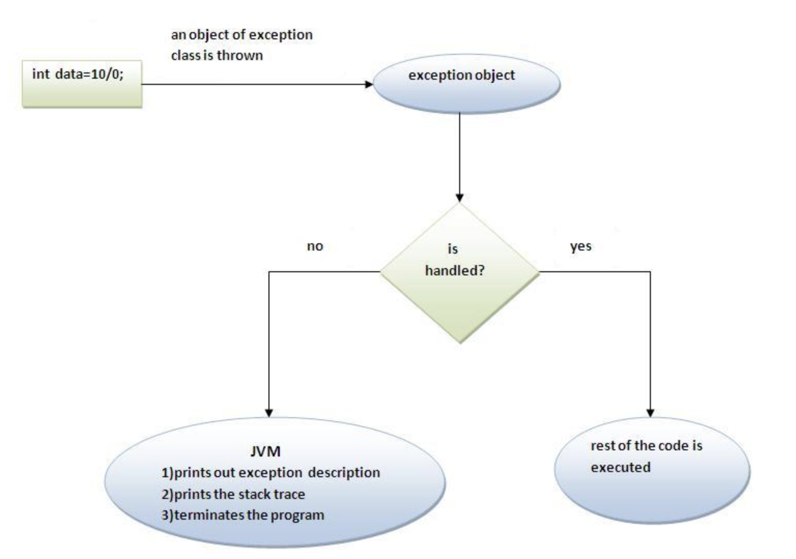
Exceptions
Обработка исключений

Slide 12
Exceptions
Multi-catch блок
public class ExceptionDemo2 { public static void main(String[] args) { try { int[] i = new int[5]; i[6] = 50 / 0; } catch (IndexOutOfBoundsException ex) { System.out.println("Index error"); } catch (ArithmeticException ex) { System.out.println("Arithmetic error"); } catch (Exception ex) { System.out.println("Other error"); } } }

Slide 13
Exceptions
Вложенные исключения
public class ExceptionDemo3 { public static void main(String[] args) { try { int[] i = new int[5]; i[6] = 0; try { i[5] = 50 / 0; } catch (ArithmeticException ex) { System.out.println("ArithmeticException error"); } } catch (IndexOutOfBoundsException ex) { System.out.println("IndexOutOfBoundsException error"); } } }

Slide 14
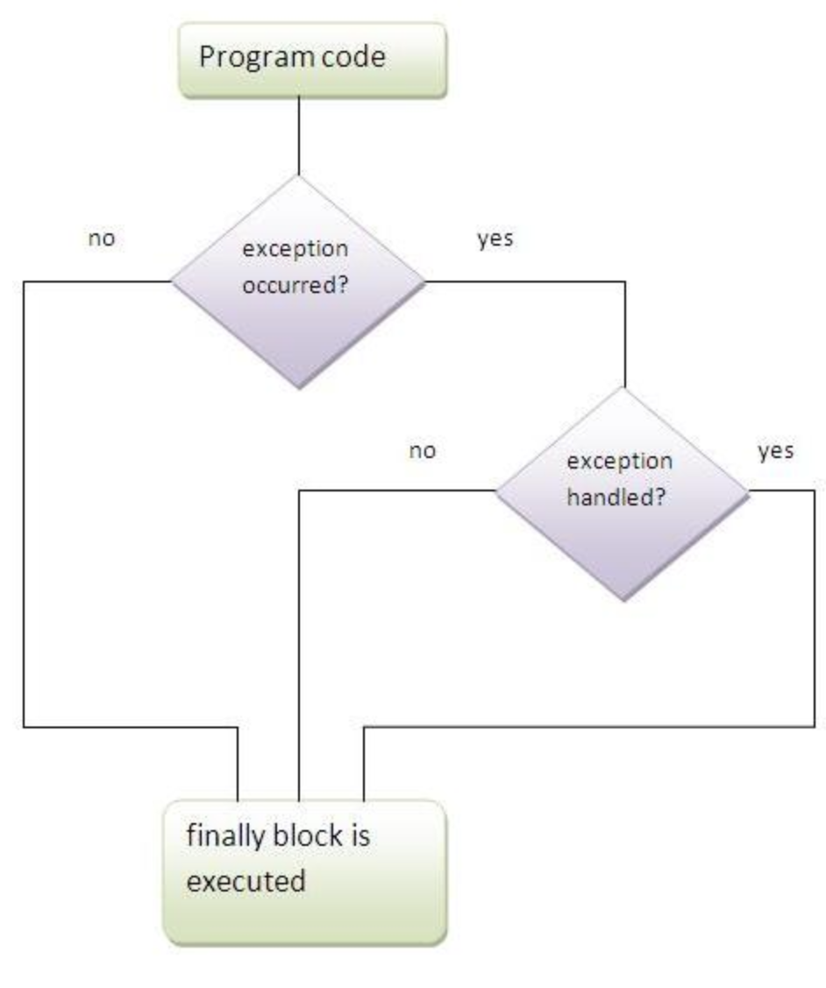
Exceptions
Блок finally
Закрытие/удаление ресурсов, соединений
Выполнение важного когда в не зависимости от наличия ошибки

Slide 15
Exceptions. finally
finally выполняется несмотря на наличие ошибки
public class ExceptionDemoFinally { public static void main(String[] args) { try { int[] i = new int[5]; i[6] = 0; try { i[5] = 50 / 0; } catch (ArithmeticException ex) { System.out.println("ArithmeticException error"); } } catch (IndexOutOfBoundsException ex) { System.out.println("IndexOutOfBoundsException error"); } finally { System.out.println("Finally block"); } } }

Slide 16
Exceptions. finally
finally выполняется и при отсутствии ошибок
public class ExceptionDemoFinally2 { public static void main(String[] args) { try { int[] i = new int[5]; i[2] = 0; try { i[3] = 50 / 2; } catch (ArithmeticException ex) { System.out.println("ArithmeticException error"); } } catch (IndexOutOfBoundsException ex) { System.out.println("IndexOutOfBoundsException error"); } finally { System.out.println("Finally block"); } } }

Slide 17
Exceptions
throw
позволяет выбросить исключение самим
тип исключения не имеет значение (checked, unchecked, error)
public class ExceptionDemoThrow { public static void main(String[] args) { int i = 2; throw new IllegalArgumentException(); } }

Slide 18
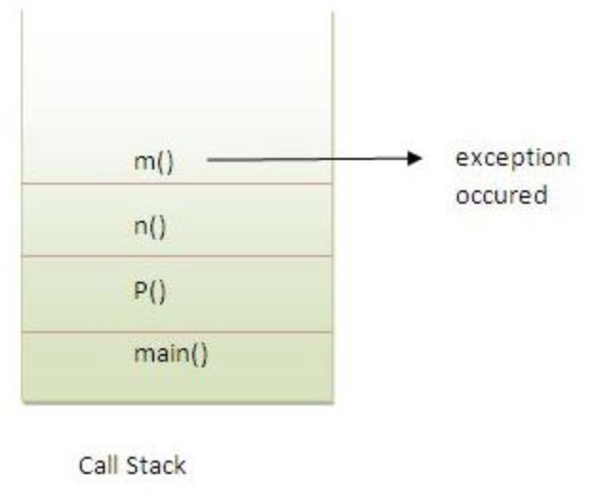
Exceptions
Цепочка вызовов
Исключение пробрасывается вверх по стеку до тех пор, пока не будет обработано или пока программа не завершится

Slide 19
Exceptions. throw
public class ExceptionDemoStackTrace { public static void main(String[] args) { try { a(); } catch (Exception ex) { ex.printStackTrace(); } } private static void a() { b(); } private static void b() { c(); } private static void c() { throw new RuntimeException(); } }
java.lang.RuntimeException
at exceptions.ExceptionDemoStackTrace.c(ExceptionDemoStackTrace.java:20)
at exceptions.ExceptionDemoStackTrace.b(ExceptionDemoStackTrace.java:17)
at exceptions.ExceptionDemoStackTrace.a(ExceptionDemoStackTrace.java:14)
at exceptions.ExceptionDemoStackTrace.main(ExceptionDemoStackTrace.java:7)

Slide 20
Exceptions
throws
объявляет исключение
дает понять, что метод может вызвать исключение (но не обязательно вызовет)
обязательно в сигнатуре метода должны описываться только checked exceptions

Slide 21
Exceptions. throw
public class ExceptionDemoThrows { public static void main(String[] args) throws FileNotFoundException { getFile(); } private static File getFile() throws FileNotFoundException { File file = new File("resources/clients.txt"); if (!file.exists()) { throw new FileNotFoundException(); } return file; } }

Slide 22
Exceptions
throw vs throws
throw | throws
1. Явно выбрасывает исключение | Указывает на то, что будет выброшено исключение
2. Работает с экземпляром класса исключения | Работает с классом исключения
3. Используется внутри метода | Используется в сигнатуре метода
4. Невозможно выбросить несколько исключений | Можно указать, что будет выброшено несколько исключений

Slide 23
Exceptions
Переопределение методов с исключением
Если в сигнатуре метода суперкласса не объявлено исключение, то в сигнатуре метода дочернего класса тоже не может быть объявлено проверяемое (checked) исключение, но может быть объявлено непроверяемое (unchecked)
Если в сигнатуре метода суперкласса объявлено исключение, то в сигнатуре метода дочернего класса может быть объявлено это же исключение, его подкласс или может не быть объявлено вовсе. Но нельзя объявлять родительское исключение по отношению к исключению родительского класса

Slide 24
Exceptions. try
class Parent { public void doWork() { // do something } } class Child extends Parent { @Override public void doWork() throws IOException { // do something } }
class Parent { public void doWork() { // do something } } class Child extends Parent { @Override public void doWork() throws RuntimeException { // do something } }

Slide 25
Exceptions. try
class Parent { public void doWork() throws IOException { // do something } } class Child extends Parent { @Override public void doWork() { // do something } }
class Parent { public void doWork() throws IOException { // do something } } class Child extends Parent { @Override public void doWork() throws FileNotFoundException { // do something } }

Slide 26
Exceptions
Собственные исключения
public class ExceptionDemoOwnException extends Exception { public ExceptionDemoOwnException(String message) { super(message); } }

